Slide 1
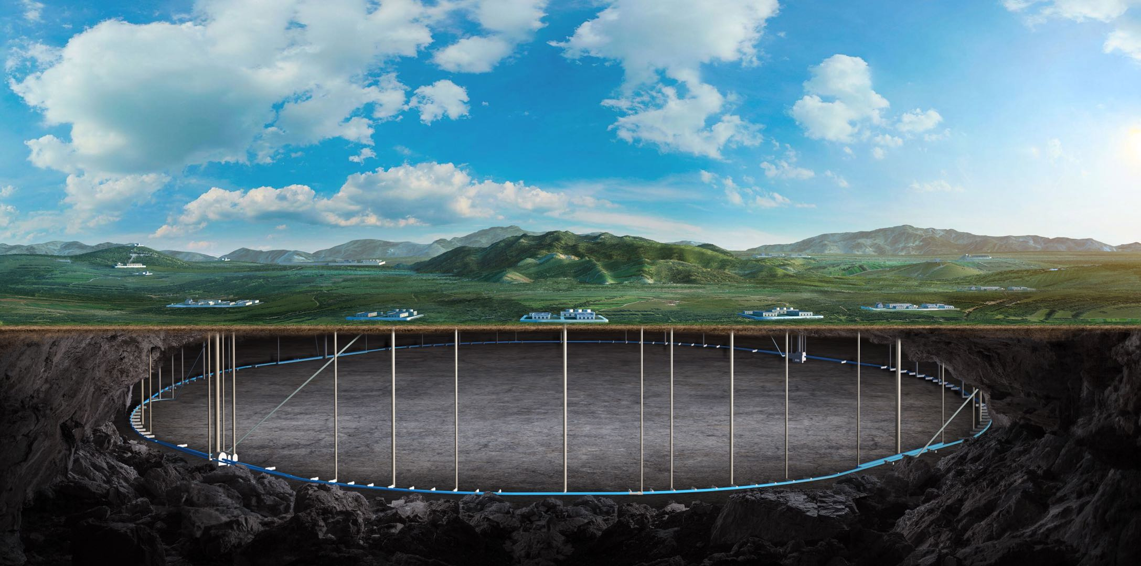
CEPC vacuum chamber, shielding scheme and tunnel radiation anlyisis and comparision
Guangyi Tang
On behalf of CEPC RP Group, Yongsheng Ma, Na Wang and Mei Yang
11. Dec. 2024, CEPC day

Slide 2
Content
CEPC TDR屏蔽方案和光子吸收器方案对比
辐射防护设计进展
磁铁线圈绝缘层吸收剂量和隧道内剂量率
TDR方案 v.s. 光子吸收器方案
总结

Slide 3
CEPC光子吸收器方案和TDR方案对比
受影响因素 |  | CEPC TDR方案 | CEPC 光子吸收器方案
阻抗 |  | --- | 光子吸收器阻抗增加5%，从不稳定性角度看可接受。需评估横向单级阻抗。
磁铁线圈绝缘材料 |  | --- | 按环氧树脂设计。需要优化光子吸收器附近铅屏蔽。
真空 |  | --- | 带前室真空盒基本满足要求。但加工、焊接工艺存在困难。
辐射防护概念设计 | 隧道内电缆 | 活动铅挡板屏蔽；近束流管位置采用抗辐照电缆 | （FCC评估）不需要屏蔽
 | 光纤 | 排水沟加盖板
 | 电子学 | 辅助隧道内或磁铁支架间屏蔽体内
 | 其它有机材料 | 放置在低剂量区域，或增加屏蔽 | （FCC评估）不需要屏蔽
评估造价 |  | 1.电缆屏蔽，抗辐照线缆增加17亿； 2.排水沟及盖板；3.磁铁支架间屏蔽；4.其它屏蔽。 | 新增：光子吸收器，前室真空盒约增加约13亿； 减少：铅屏蔽费用减少约1亿； 2.排水沟及盖板；3.磁铁支架间屏蔽；4.其它屏蔽。
工程设计 |  | 设计磁铁内铅支撑、冷却；设计铅挡板工程方案和其它屏蔽；评估感生放射性 | 设计光子吸收器位置；优化铅屏蔽，设计铅冷却；评估感生放射性

Slide 4
TDR屏蔽方案辐射水平与BEPCII、CSNS对比&屏蔽增项（preliminary）
BEPCII:
储存环: 0.1~5 uSv/h；直线: 5~20 uSv/h；三岔口: 50 uSv/h；正电子靶 ~100 uSv/h；
CSNS:
辐射热点：束线1m远处 < 200 uSv/h; 30cm处 < 2 mSv/h; 设备表面：< 20 mSv/h.
一般区域：30cm处 ~ 10 uSv/h
CEPC：
Higgs模式：停机后十分钟周围剂量当量相当于BEPCII直线隧道内辐射水平(50cm处 < 1 uSv/h)
Z/WW模式：停机后十分钟周围剂量当量相当于BEPCII直线隧道内辐射水平(50cm处 < 2 uSv/h)
ttbar模式：停机后十分钟周围剂量当量相当于BEPCII正电子靶周围辐射水平
2cm铅挡板可以满足桥架电缆屏蔽要求，造价约8.4亿（一点五倍材料费）；需要优化
主环近束流管电缆条数约78160条，造价约7.9亿。
其中，磁铁、真空泵电缆或可利用局部屏蔽降低造价。
另外，增强器电缆剂量评估中。

Slide 5
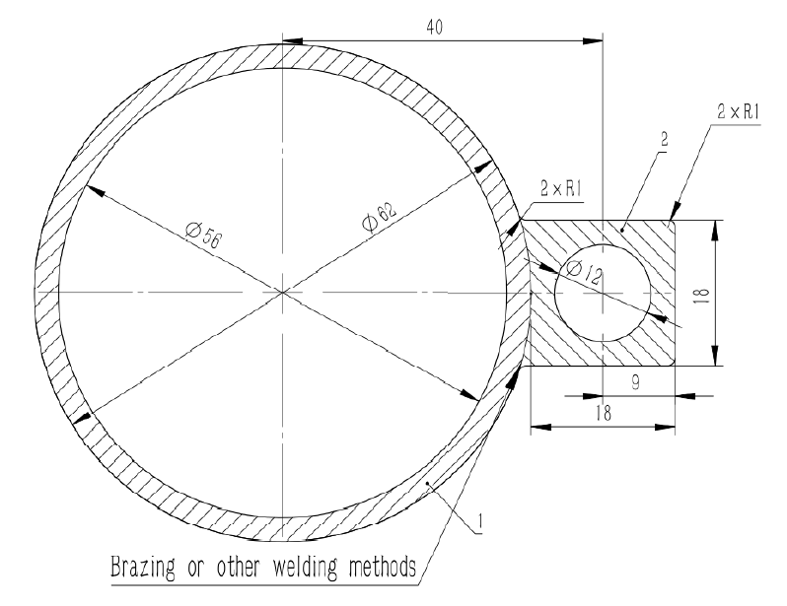
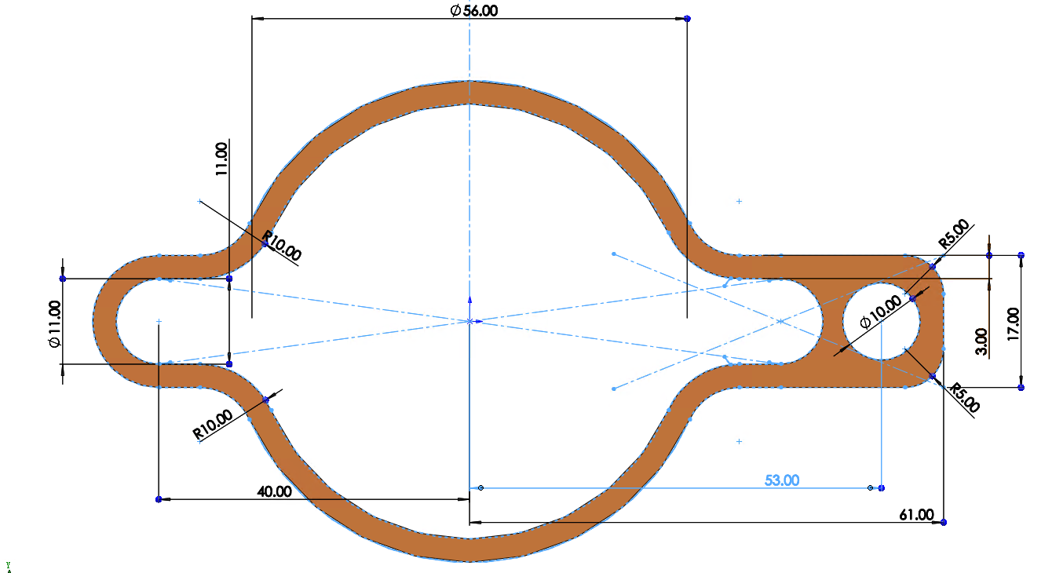
CEPC光子吸收器方案和TDR方案对比：真空盒
TDR方案
束流管直径56mm
光子吸收器方案
束流管直径56mm，加前室、冷却水管总宽109.5mm
真空盒、光子吸收器造价增加约13亿

Slide 6
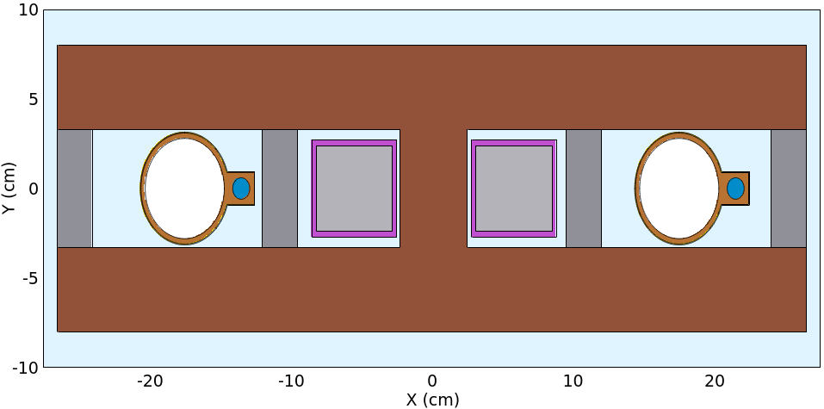
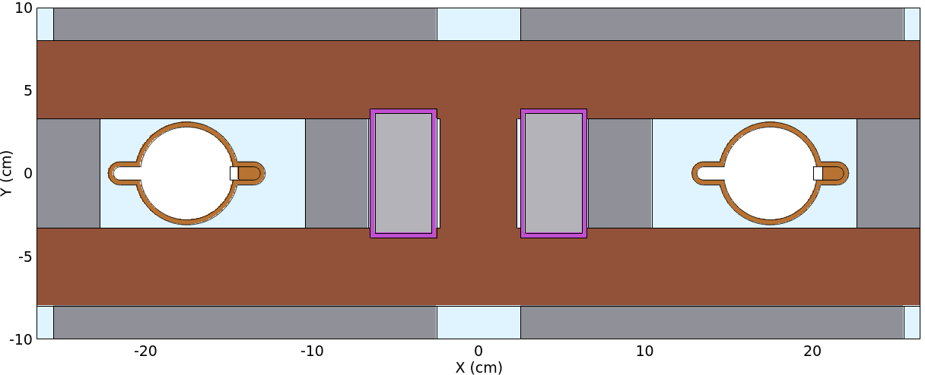
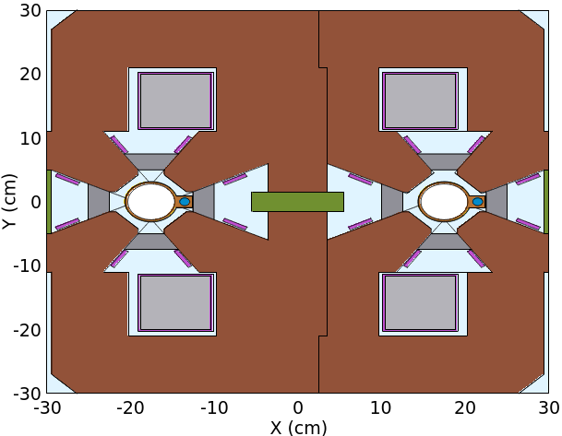
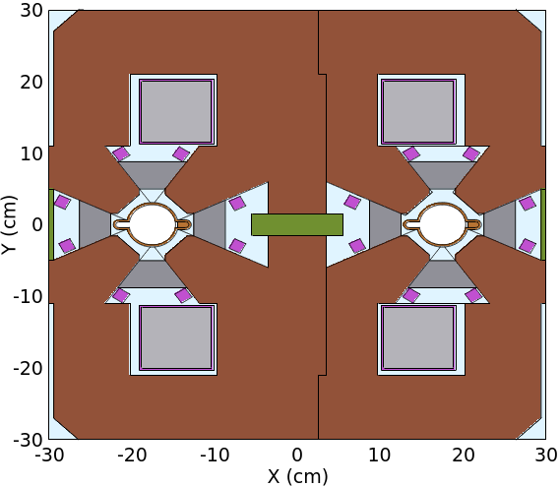
CEPC光子吸收器方案和TDR方案对比：磁铁
TDR方案：铅厚25mm
两种方案，磁铁造价、功耗几乎不变
光子吸收器方案：铅厚38mm（二极铁上下覆盖20mm铅）
二极铁
四级铁

Slide 7
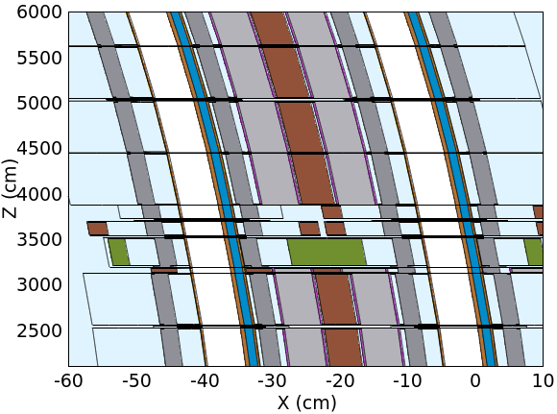
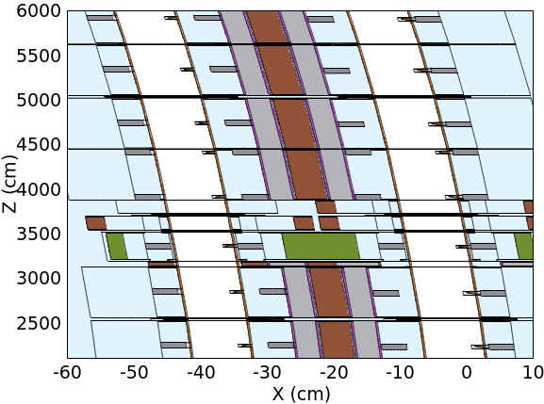
束流管和磁铁布局
TDR方案
磁铁内放置25mm厚铅
光子吸收器方案（未优化光子吸收器位置）
每个二极铁内有一对或两对光子吸收器，每个四极铁内有一对光子吸收器。光子吸收器周围有铅屏蔽，铅用量未优化。
二极铁
六极铁
四级铁
二极铁

Slide 8
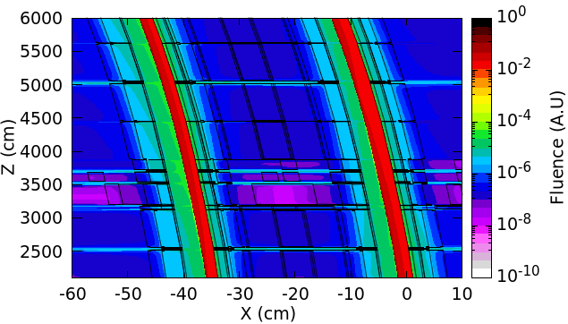
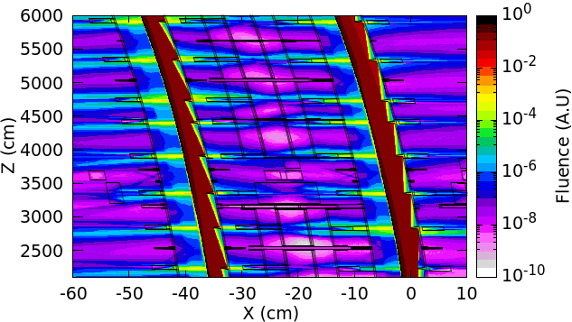
同步辐射光子和次级粒子通量
TDR方案
光子吸收器方案
光子吸收器阻挡同步辐射，形成锯齿状分布。

Slide 9
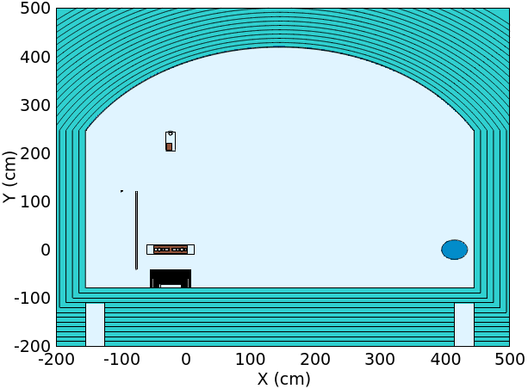
TDR方案+活动铅挡板
运行10H+1Z+2W+5ttbar后，内环侧墙电缆等有机材料累积吸收剂量约1.9MGy，大于1MGy的电缆绝缘材料吸收剂量上限。
为了保护内环桥架上的电缆，需要增加铅屏蔽，厚度2cm，且铅挡板可移动。
需要优化铅布置
增强器
铅挡板
对撞环
磁铁底座

Slide 10
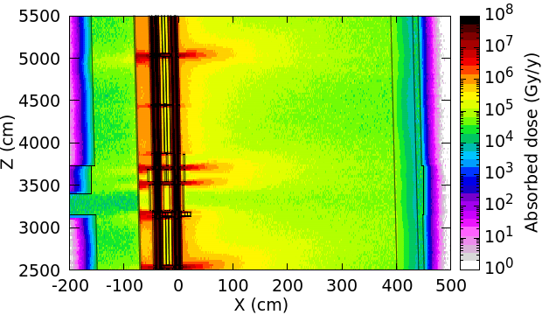
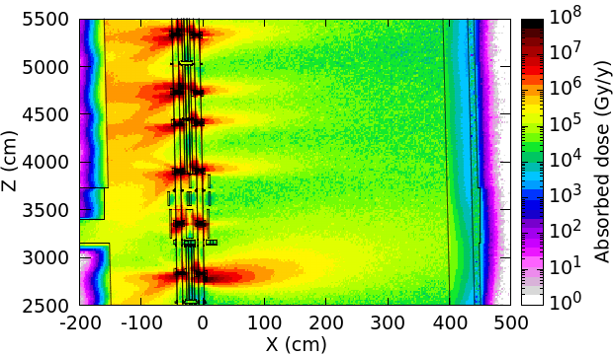
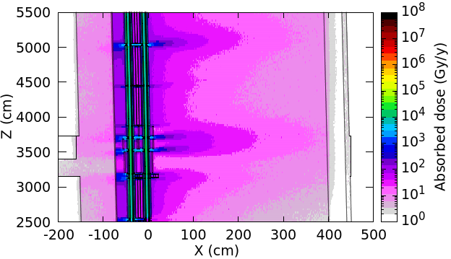
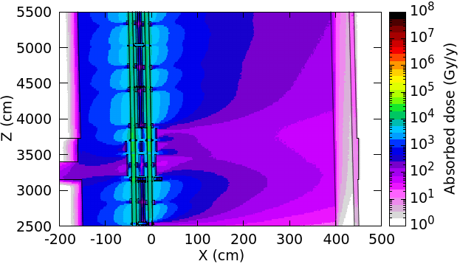
隧道内瞬发吸收剂量率：ttbar同步辐射，Z随机束损
TDR方案+活动铅板 同步辐射的 吸收剂量 @180GeV
随机束损的
吸收剂量
@45GeV
光子吸收器方案中铅布置非最优；光子吸收器方案内侧墙吸收剂量率高于TDR+活动铅板方案
光子吸收器方案

Slide 11
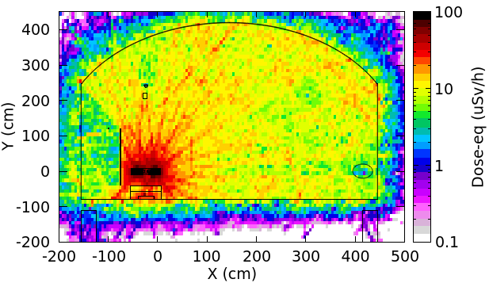
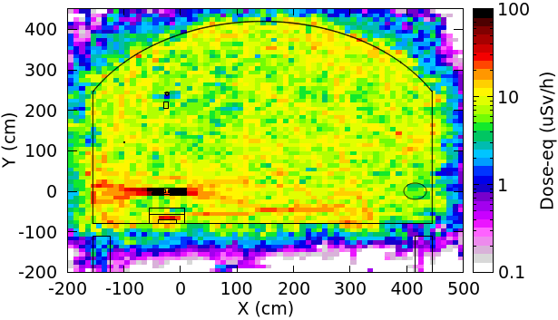
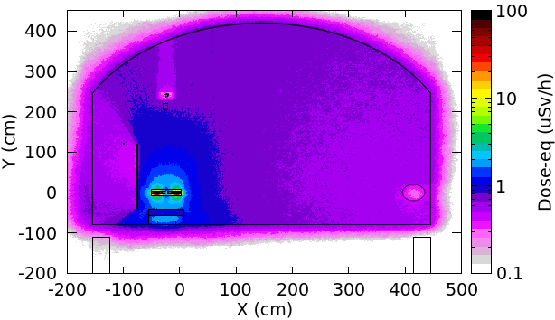
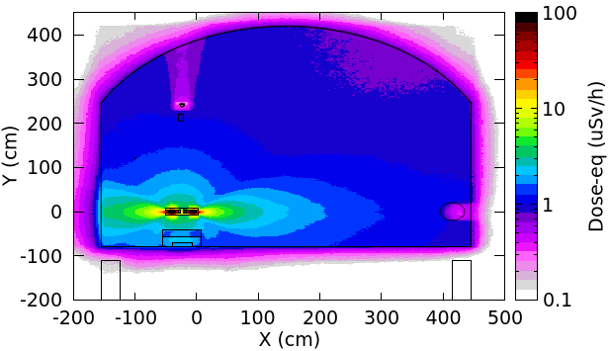
隧道内运行一年停机十分钟后周围剂量当量率
TDR方案+活动铅板
同步辐射的
周围剂量当量
@180GeV
ttbar模式停机后，周围剂量当量率较高，需考虑延长冷却时间
随机束损的
周围剂量当量
@45GeV
对同步辐射屏蔽，光子吸收器方案较好；对随机束损的屏蔽， TDR方案较好。
光子吸收器方案

Slide 12
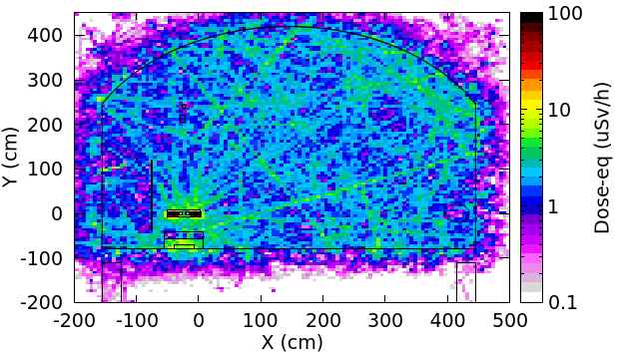
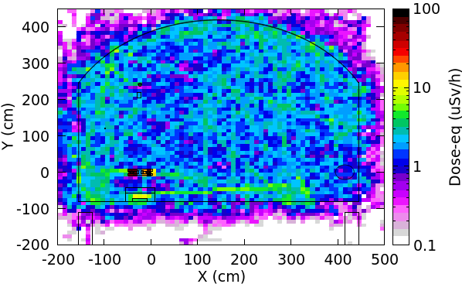
隧道内运行一年停机一天后周围剂量当量率
TDR方案+活动铅板
同步辐射的
周围剂量当量
@180GeV
大部分位置周围剂量当量率 <3 uSv/h， 设备表面平均值~70 uSv/h
光子吸收器方案优于TDR +活动铅板方案
光子吸收器方案中还未优化铅布置；目前，从隧道内辐射水平角度看，光子吸收器方案和TDR方案各有优劣。
光子吸收器方案
大部分位置周围剂量当量率 <3 uSv/h， 设备表面平均值~50 uSv/h

Slide 13
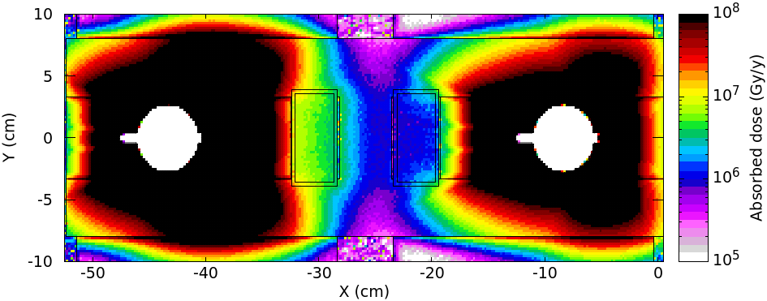
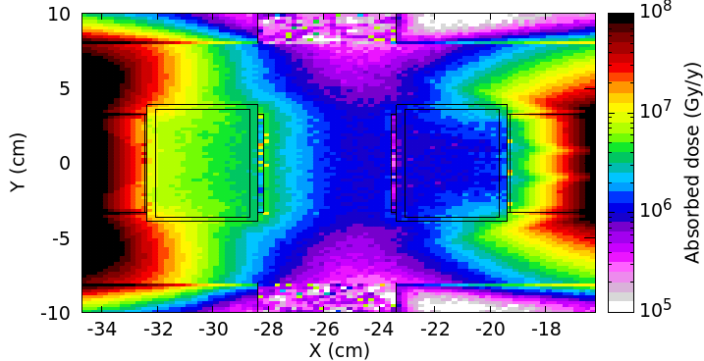
光子吸收器方案磁铁线圈绝缘层吸收剂量率@ttbar
二极铁
TDR方案：吸收剂量率 $1.9×{10}^{6}$ Gy/y
两线圈吸收剂量不对称，内环线圈剂量高于外环
内环绝缘层吸收剂量 < ${10}^{7}$ Gy/y 需增加铅屏蔽
外环绝缘层吸收剂量（除上、下局部热点外) < $2×{10}^{6}$ Gy/y，需增加铅屏蔽消除剂量热点

Slide 14
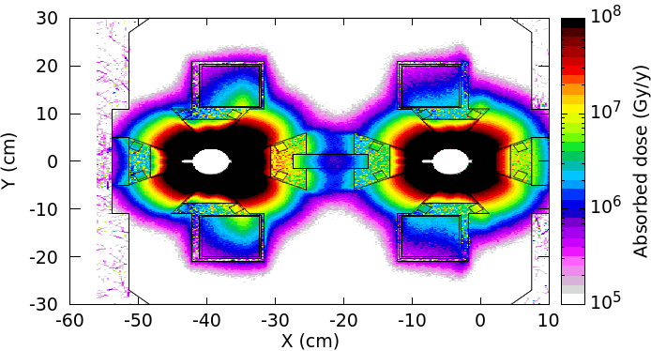
光子吸收器方案磁铁线圈绝缘层吸收剂量@ttbar
四极铁
TDR方案：吸收剂量率 $1.9×{10}^{6}$ Gy/y
两线圈吸收剂量不对称；内环局部剂量率 ~ ${10}^{7}$Gy/y，外环线圈 < $3×{10}^{6}$ Gy/y；需要增加铅屏蔽消除内环剂量热点；
大部分校正线圈吸收剂量率大于TDR方案；需要增加针对矫正线圈的铅屏蔽

Slide 15
CEPC光子吸收器方案和TDR方案对比(preliminary)
受影响因素 |  | CEPC TDR方案 | CEPC 光子吸收器方案
阻抗 |  | --- | 光子吸收器阻抗增加5%，从不稳定性角度看可接受。需评估横向单级阻抗。
磁铁线圈绝缘材料 |  | --- | 按环氧树脂设计。需要优化光子吸收器附近铅屏蔽。
真空 |  | --- | 带前室真空盒基本满足要求。但加工工艺存在困难。
辐射防护概念设计 | 隧道内电缆 | 活动铅挡板屏蔽；近束流管位置采用抗辐照电缆 | （FCC评估）不需要屏蔽
 | 光纤 | 排水沟加盖板
 | 电子学 | 辅助隧道内或磁铁支架间屏蔽体内
 | 其它有机材料 | 放置在低剂量区域，或增加屏蔽 | （FCC评估）不需要屏蔽
评估造价 |  | 1.电缆屏蔽，抗辐照线缆增加17亿； 2.排水沟及盖板；3.磁铁支架间屏蔽；4.其它屏蔽。 | 新增：光子吸收器，前室真空盒约增加约13亿； 减少：铅屏蔽费用减少约1亿； 2.排水沟及盖板；3.磁铁支架间屏蔽；4.其它屏蔽。
工程设计 |  | 设计磁铁内铅支撑、冷却；设计铅挡板工程方案和其它屏蔽；评估感生放射性 | 设计光子吸收器位置；优化铅屏蔽，设计铅支撑、冷却；评估感生放射性

Slide 16
总结，下一步工作
TDR方案中，
Higgs模式：停机后十分钟周围剂量当量相当于BEPCII直线隧道内辐射水平(50cm处 < 1 uSv/h)
Z/WW模式：停机后十分钟周围剂量当量相当于BEPCII直线隧道内辐射水平(50cm处 < 2 uSv/h)
ttbar模式：停机后十分钟周围剂量当量相当于BEPCII正电子靶周围辐射水平
如采用光子吸收器方案，增加真空盒和光子吸收器造价，且真空工艺存在困难；磁铁线圈屏蔽设计暂不满足要求。
光子吸收器方案中还未优化铅布置，从隧道内辐射水平角度看，光子吸收器方案和TDR方案各有优劣。
TDR和光子吸收器方案都需优化铅布置，都需要完善磁铁和铅支撑、冷却方案。
谢谢大家

Slide 17
backup

Slide 18
EDR电缆屏蔽，造价估算
隧道内桥架上电缆：采用2cm厚活动铅挡板屏蔽；
铅用量：0.02*1.6*90000 = 2880 立方米，约8.4亿（材料费乘以1.5）。
2cm厚度非最优，有减少的空间。
主环近束流管换用防辐射电缆：
SiO2绝缘电缆，单条电缆价格约1万
数量：束测系统20000条，2亿； 磁铁36000千条，3.6亿； 真空计2160条，0.22亿； 离子泵：Higgs 10000条，Z/ttbar 20000条，1到2亿； 总计78160条电缆
其中，相比束测电缆，磁铁、离子泵电缆距束流管较远，且有材料遮挡，有可能通过局部屏蔽降低剂量。 可以比选“局部屏蔽”、“换用防辐射电缆”两个方案的造价
电缆屏蔽总计：< 10.7(活动铅板+束测真空计防辐射电缆) + 5.6(磁铁、离子泵防辐射电缆) 亿

Slide 19
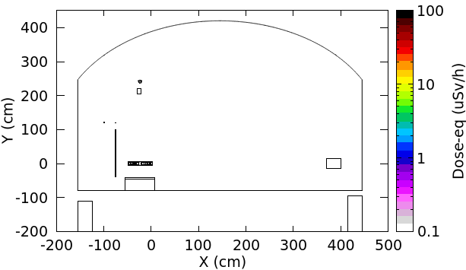
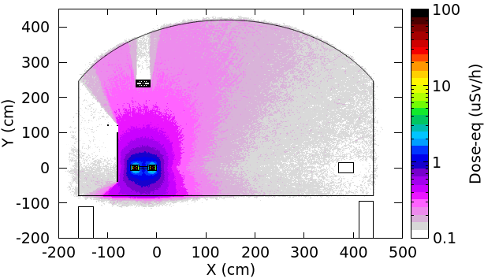
主环停机后周围剂量当量
源项：均匀束损，同步辐射；
四种模式，束流能量：120/45/80/180 GeV
分别模拟四种模式下，运行一年停机十分钟后的周围剂量当量
Higgs模式：大部分位置周围剂量当量 <1 uSv/h，设备表面 ~10 uSv/h
同步辐射的周围剂量当量 随机束损的周围剂量当量
相当于BEPCII直线隧道内辐射水平

Slide 20
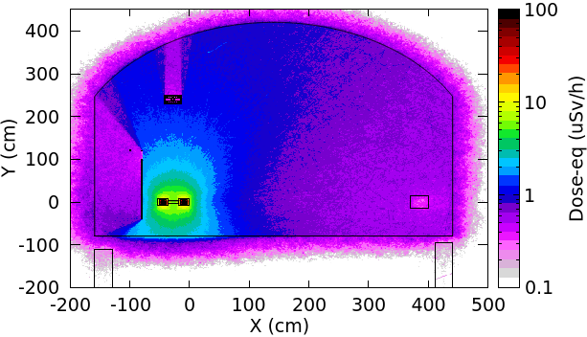
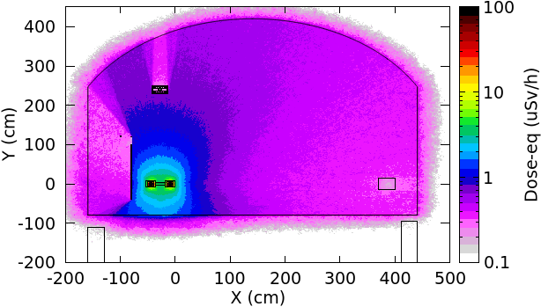
主环停机十分钟后周围剂量当量
Z模式：大部分位置周围剂量当量 <2 uSv/h，设备表面 ~ 20 uSv/h
同步辐射可忽略
随机束损的周围剂量当量如图
WW模式：大部分位置周围剂量当量 <2 uSv/h，设备表面 ~10 uSv/h
同步辐射可忽略
随机束损的周围剂量当量如图
高于BEPCII直线隧道内辐射水平

Slide 21
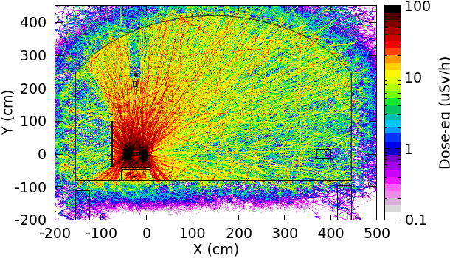
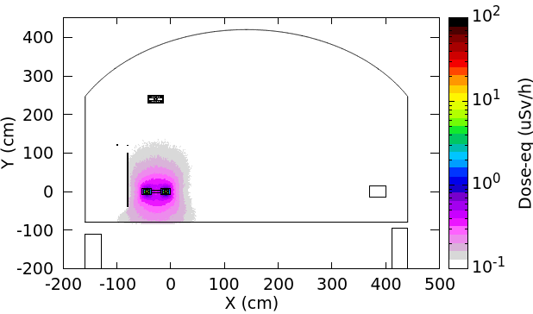
主环停机十分钟后周围剂量当量
ttbar模式：大部分位置周围剂量当量 <20 uSv/h，设备表面 >100 uSv/h
同步辐射的周围剂量当量如图 随机束损的周围剂量当量如图
相当于BEPCII正电子靶周围辐射水平

Slide 22
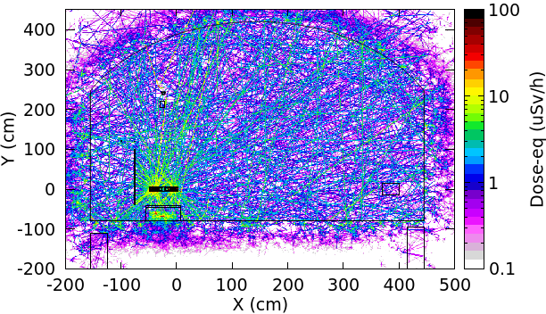
主环停机一天后周围剂量当量
ttbar模式：大部分位置周围剂量当量 <5 uSv/h，设备表面 >10 uSv/h
同步辐射的周围剂量当量如图
略高于Z/W模式停机十分钟后的周围剂量当量。

Slide 25
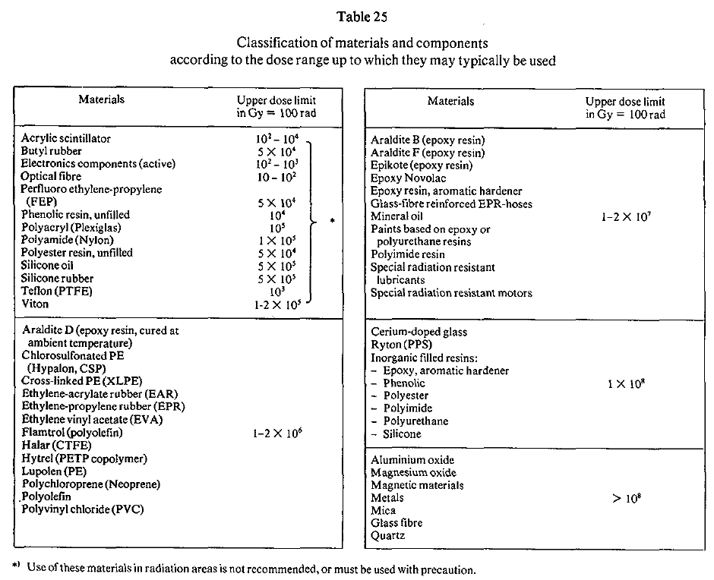

Slide 26
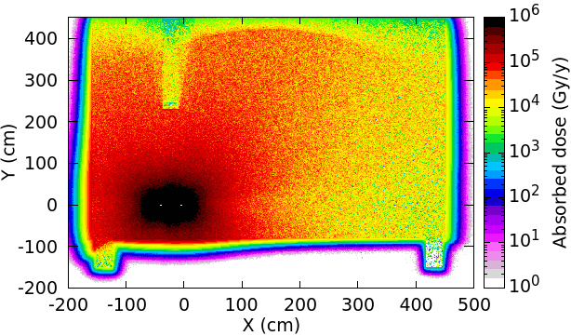
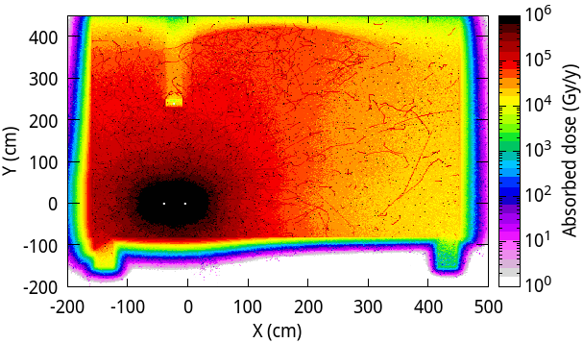
主环隧道内吸收剂量@120GeV & 180GeV
@120 GeV
@180 GeV
Z/W模式隧道内剂量远小于higgs/ttbar模式，且运行时长短。对累积剂量贡献小。
 |  | @120 GeV | @180 GeV
吸收剂量（Gy/y） | 内环侧墙 | 80k | 200k
 | 外环侧墙 | 16k | 25k
 | 束流管周围15cm处 | 1M | 8M

Slide 27
隧道内电缆绝缘等有机材料
Higgs模式运行十年，加1年Z、2年W
隧道内环/外环侧墙、隧道顶的电缆绝缘等有机材料吸收剂量均小于900kGy，小于剂量限值
束流管附近，需使用抗辐照电缆。
再在ttbar模式运行5年
隧道内，内环侧墙电缆等有机材料吸收剂量约1.9MGy，大于剂量限值 外环侧墙电缆等有机材料吸收剂量约300kGy，小于剂量限值
2-4cm铅可使内环侧墙材料吸收剂量降低到剂量限值以下。需设计可移动铅挡板（布置于磁铁侧或电缆桥架侧），或集成到电缆桥架上。
束流管附近，需使用抗辐照电缆。
束流管附近抗辐照电缆的选型和屏蔽方案待细化

Slide 28
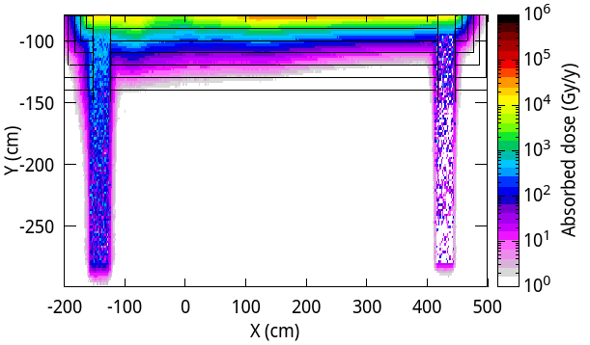
隧道内光纤
剂量限值：吸收剂量率20Gy/y（From 金大鹏老师）
考虑布置在排水沟内，需加混凝土盖板
内环盖板需约30cm厚，沟深1m
外环盖板需约20cm厚，沟深1m
注：满足上述条件情况下，累积吸收剂量远小于材料耐受辐射限值。不用考虑累积吸收剂量限值。
Notes:
参考文献

Slide 29
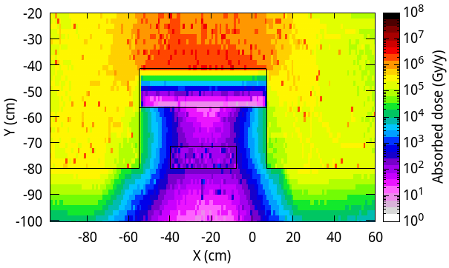
隧道内电子学（二极铁支架间屏蔽为例）
剂量率限值：吸收剂量20Gy/y，等条件
主隧道内的电子学：磁铁支架之间的铅/混凝土组合屏蔽
可行，优化材料厚度
需要设计：布线，打开、关闭屏蔽体的操作方式等

Slide 30
受辐射影响系统的屏蔽方案：小结
内环侧墙电缆需要屏蔽
2-4cm铅可使内环侧墙材料吸收剂量降低到1MGy以下。需设计可移动铅挡板（，布置于磁铁侧或桥架测），或集成到电缆桥架上
束流管附近，需用抗辐照电缆
光纤布设于排水沟内，沟深1m
内环排水沟盖板需约30cm厚
外环排水沟盖板需约20cm厚
辅助隧道内的电子学：迷宫屏蔽
主隧道内的电子学：磁铁支架之间的铅/混凝土组合屏蔽，尺寸、结构待优化
布线，如何打开、关闭屏蔽体

Slide 31
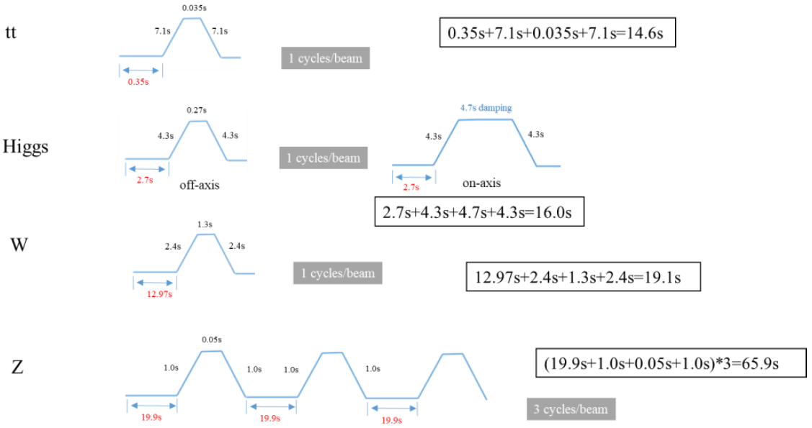
CEPC束流参数: 50MW
主环：假设束流均匀丢失
$主环N_{beam}=N_{e}×\text{Exp}\text{(}−\frac{t}{life time}\text{)}$, $Max\left(N_{beamloss}\right)=\frac{Ne}{life time}$.
$增强器N_{beamloss}=\frac{\left(1−90\%\right)×Ne}{injection interval}$
束损(第一行主环，第二行增强器）
增强器 (传输效率 90%)
 | Higgs | Z | WW | ttbar
Beam energy (GeV) | 120 | 45.5 | 80 | 180
Ne (${10}^{10}$) | 13$×$446 | 21.4$×$13104 | 13.5$×$2162 | 20$×$58
Current (mA) | 27.8 | 1340.9 | 140.2 | 5.5
Life time (min) | 20 | 81 | 25 | 18
 | Higgs | Z | WW | ttbar
Current (mA) | 0.98 | 14.4 | 2.85 | 0.11
Time with beams (s) | 23.4 | 125.7 | 33.3 | 15.0
Injection interval (s) | 38.0 | 153.5 | 155.0 | 65.0
 | Higgs | Z | WW | ttbar
$Max\left(Δcurrent\right)$ (mA/s) | 0.023 | 0.276 | 0.093 | 0.005
$Δcurrent$ (mA/s) | 0.003 | 0.009 | 0.002 | 0.0002

Slide 32
CEPC束流参数: 50MW
主环：假设束流均匀丢失
现阶段没有考虑准直器的影响
预期准直器周围束损高于全环平均束损，可能需要局部屏蔽
其它区域束损低于全环平均束损。
增强器 (传输效率 90%)
 | Higgs | Z | WW | ttbar
Beam energy (GeV) | 120 | 45.5 | 80 | 180
Ne (${10}^{10}$) | 13$×$446 | 21.4$×$13104 | 13.5$×$2162 | 20$×$58
Current (mA) | 27.8 | 1340.9 | 140.2 | 5.5
Life time (min) | 20 | 81 | 25 | 18
 | Higgs | Z | WW | ttbar
Current (mA) | 0.98 | 14.4 | 2.85 | 0.11
Time with beams (s) | 23.4 | 125.7 | 33.3 | 15.0
Injection interval (s) | 38.0 | 153.5 | 155.0 | 65.0

